Slide 1
Literacia Financeira para Famílias
Formação de Formadores Módulo 2
Identificar vocabulário e conceitos financeiros fundamentais e considerar relações financeiras em diferentes comunidades

Slide 2
O objetivo do Módulo é identificar o vocabulário e conceitos financeiros fundamentais e considerar as relações financeiras em diferentes comunidades
Resultados da Aprendizagem Os participantes poderão:
Sentir-se confiantes ao usar e explicar a linguagem financeira e o vocabulário.
Considerar as relações financeiras em diferentes comunidades.
Sentir-se capazes de explicar e discutir orçamentos, planeamento, poupança, dívida, empréstimos e gastos.

Slide 3
Módulo 2 Plano Visual para a sessão
Resultados de Aprendizagem
Quebra-gelo
Vocabulário Financeiro
Dinheiro e Cultura
Aplicação para telemóvel
Orçamentação
Fim

Slide 4
Atividade M2.1 Quebra-gelo Apresentações e partilhar ideias
Apresente-se se estiver ao lado de alguém novo
Partilhe as suas experiências ou ideias para ensinar literacia financeira

Slide 5
Linguagem Chave Financeira e Vocabulário

Slide 6
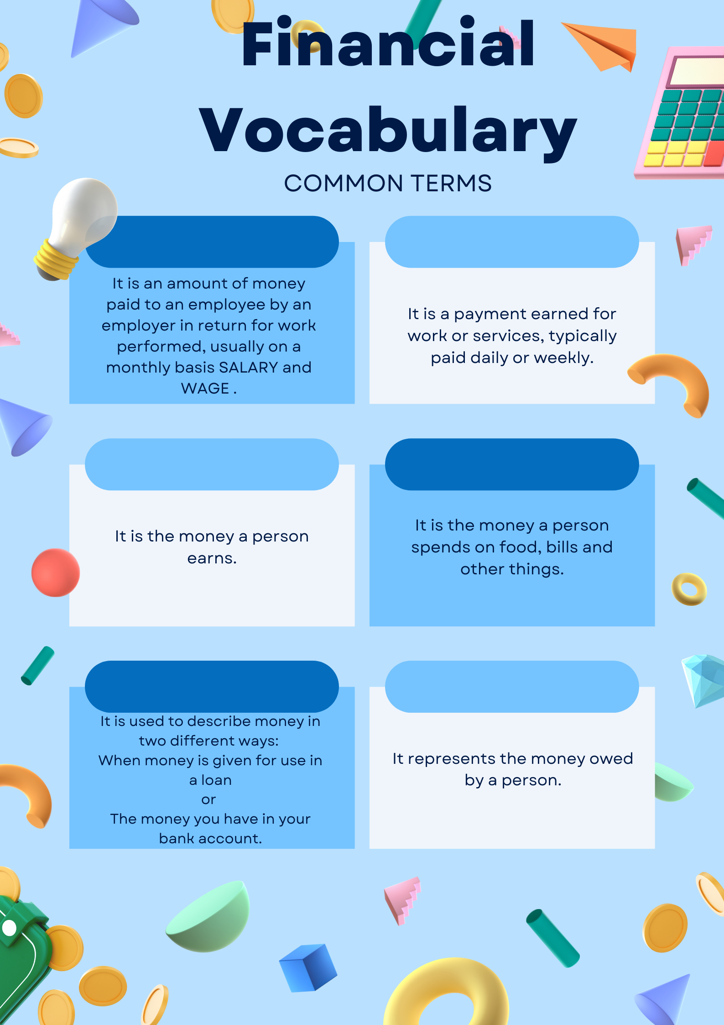
Atividade M2.2 Vocabulário financeiro Vocabulário Financeiro é um recurso que pode usar com os seus alunos para verificar os seus conhecimentos Os participantes podem identificar terminologia financeira conhecida e conceitos usando a folha de atividades M2.2

Slide 7
Conceitos
Salário Uma quantia paga a um empregado por um empregador em troca do trabalho realizado, normalmente mensalmente SALÁRIO ou REMUNERAÇÃO
Rendimentos O dinheiro que uma pessoa ganha.
Dívida representa o dinheiro que deve a outra pessoa
Remuneração
Pagamento auferido por trabalho ou serviços, normalmente
pago diariamente ou semanalmente.
Despesas O dinheiro que uma pessoa gasta em comida, contas e outras coisas
Cartões de Crédito Usado para comprar coisas e pagar mais tarde. Tens que devolver o dinheiro com encargos e juros

Slide 8
Conceitos
Crédito Isto pode ser dinheiro dado por um empréstimo ou dinheiro que tem na sua conta bancária
Juros Dinheiro que uma pessoa paga para pedir dinheiro emprestado ou o dinheiro que um banco paga a uma pessoa quando tem dinheiro guardado no banco
Orçamento Rendimentos e despesas. Um plano de quanto dinheiro deve ser gasto ao longo de uma semana ou um mês
Empréstimo Dinheiro emprestado (banco) e deve ser reembolsado geralmente com juros extra
Inflação Inflação é o aumento do custo de vida
Cartão de Débito ou Crédito Pagamentos de bens ou serviços

Slide 9
Atividade M2.3 Aplicação móvel Money Matters
Explorando a aplicação móvel do projeto Money Matters e introduzuz a atividade de correspondência de vocabulário
- ou utilizar a versão web, acessível através do website Money Matters:
https://moneymattersproject.eu

Slide 10
Pausa para chá e café enquanto descarrega e explora a App do Money Matters

Slide 11
Dinheiro e Cultura

Slide 12
Dinheiro e Cultura
Atividade M2.4a
"A verdade é que todos os aspetos das vossas finanças são diretamente impactados pela vossa identidade e cultura"*
Faça uma abordagem pessoal a esta frase: "Pense na sua história, na sua comunidade, quais são as suas atividades financeiras do dia-a-dia.”
Consegues destacar a lei da e Sharia do empréstimo?
Conhece famílias onde só os homens ou só as mulheres controlam as finanças da família? Que grupos têm atitudes comunitárias para apoiar o financiamento familiar, por exemplo. ‘Susu’, ‘Pardnas’, ‘Roscas’ ‘Tandas’
*Source: Dorsainvil, R. (n.d.). Why We Can’t Talk About Money Without Talking About Culture. Forbes. Retrieved March 8, 2022, from https://www.forbes.com/sites/riankadorsainvil/2019/06/28/why-we-cant-talk-about-money-without-talking-about-culture/?sh=13ba4b185e8d
‌

Slide 13
Dinheiro e Cultura
Atividade M2.4b
“A verdade é que todos os aspetos das suas finanças são diretamente impactados pela sua identidade e cultura.”
Identifique os elementos históricos e comunitários da sua identidade para entender a "bagagem de dinheiro que tens em cima da mesa".“
A tua comunidade influencia as tuas escolhas financeiras?
Tem uma história financeira familiar??
Clarificar histórias inúteis ou negativas sobre o dinheiro que aprendeu no passado.
Antes de tomar qualquer decisão financeira, lembre-se da história que quer contar a si mesmo.
Source: Dorsainvil, R. (n.d.). Why We Can’t Talk About Money Without Talking About Culture. Forbes. Retrieved March 8, 2022, from https://www.forbes.com/sites/riankadorsainvil/2019/06/28/why-we-cant-talk-about-money-without-talking-about-culture/?sh=13ba4b185e8d
‌

Slide 14
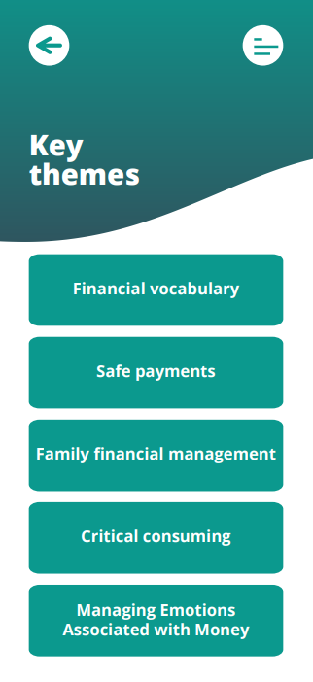
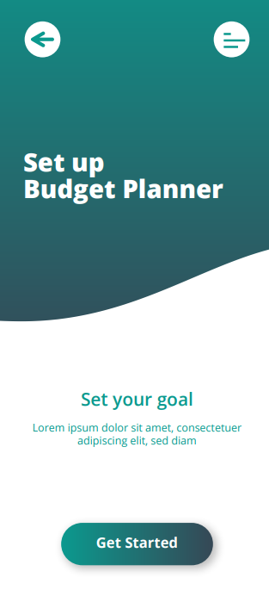
Orçamento e a App Money Matters
Orçamentação é o processo de planeamento de como vai gastar o seu dinheiro.
Um orçamento é o nome dado a este plano de despesas.
Fazer este plano de gastos permite saber com antecedência se terá dinheiro suficiente para fazer as coisas que precisa ou quer fazer.
App Money Matters

Slide 15
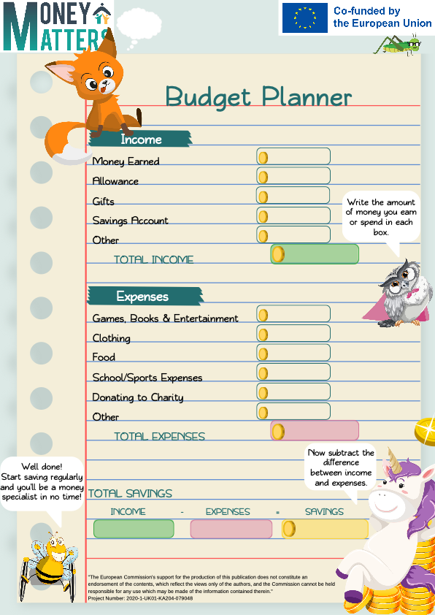
Atividade M2.5 Orçamentos utilizando a App Money Matters ou a banda desenhada
Veja estes recursos. Pense em formas de usá-los como um recurso de ensino de Aprendizagem Familiar.
Dê feedback sobre 3 ideias para o grupo.

Slide 16
Tarefas de autoestudo:
Complete o seu próprio plano orçamental e considere como apoiaria os pais a fazer isso. Explore os materiais de formação de indução dos pais para as sessões 1 e 2 Vá à Biblioteca de Literacia Financeira online para completar os distintivos Digitais para o Módulo 2.

Slide 17
Obrigado por estar presente, esperamos considere útil.

Slide 18
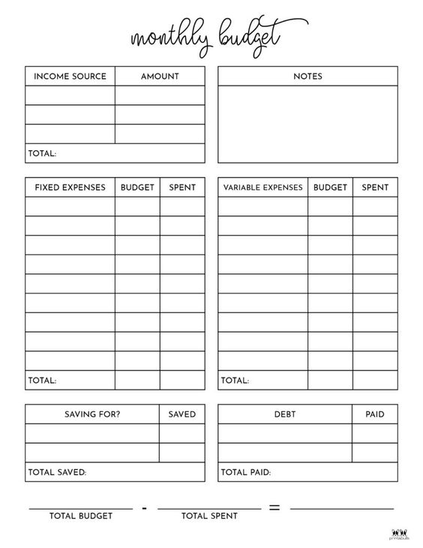
Atividade adicional M2.6
Planeamento orçamental
Para fazer o seu próprio plano orçamental, deve incluir:
Salário Despesas fixas
Despesas variáveis Despesas extras
Poupança
Leve esta atividade consigo! Tente fazer o seu próprio plano em casa!

